Slide 1
빅데이터 컴퓨팅 기술
빅데이터 저장 및 관리 기술

Slide 2
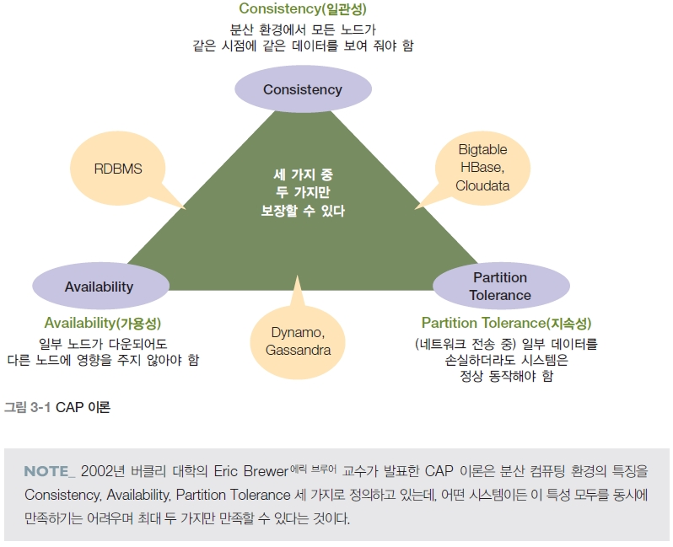
03 빅데이터 저장 및 관리 기술
개요
기존의 데이터 저장 구조가 한계에 달함

Slide 3
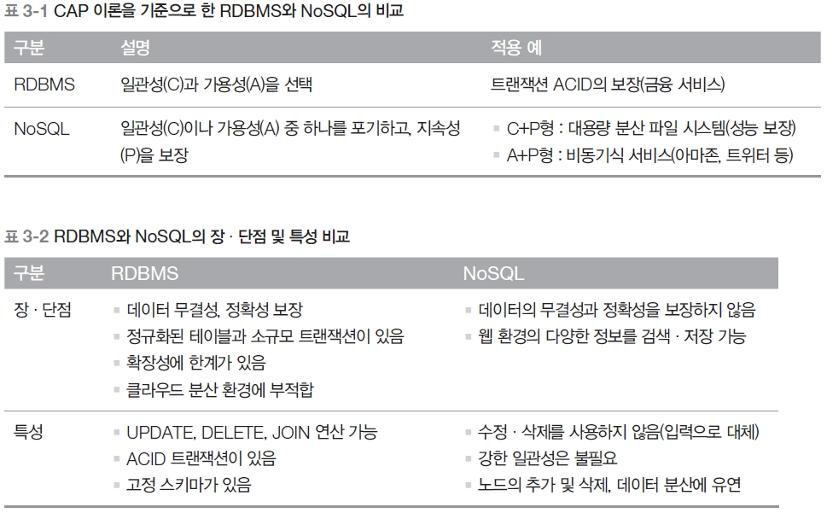
03 빅데이터 저장 및 관리 기술
새로운 저장 기술의 등장 – NoSQL^{No SQL;Not-only SQL}
NoSQL의 장 · 단점 및 특성

Slide 4
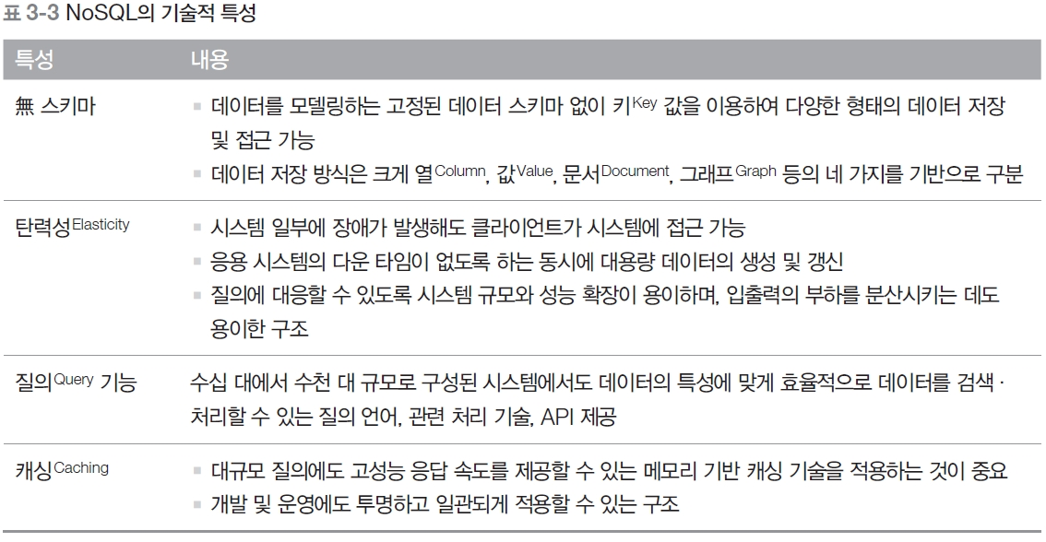
03 빅데이터 저장 및 관리 기술
NoSQL의 기술적 특성

Slide 5
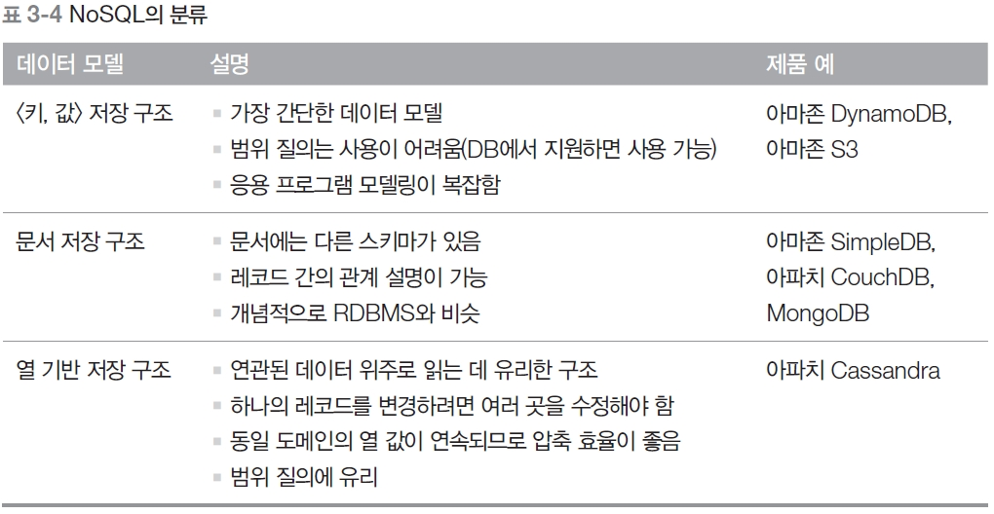
03 빅데이터 저장 및 관리 기술
NoSQL의 분류

Slide 6
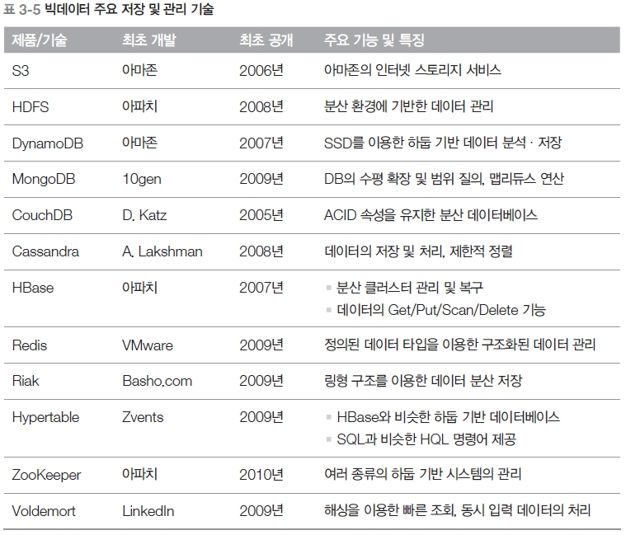
03 빅데이터 저장 및 관리 기술
빅데이터 주요 저장 및 관리 기술

Slide 7
03 빅데이터 저장 및 관리 기술
S3 ^{Simple Storage Service [03]}
아마존 S3는 인터넷 스토리지 서비스
개발자가 더욱 쉽게 웹 기반의 컴퓨팅 작업을 수행할 수 있도록 설계함
웹에서 용량에 관계없이 데이터를 저장하고 검색할 수 있는 웹 서비스 인터페이스를 제공하여 개발자가 확장성과 신뢰성을 제공하면서 비용 효율적인 인프라를 활용할 수 있음
S3의 기능
아마존 S3는 최소 1바이트에서 최대 5TB 데이터가 포함된 객체의 읽기·쓰기·삭제가 가능하며, 저장 가능한 객체 수에 제한이 없다. 각 객체는 버킷에 저장되며, 개발자가 할당한 고유한 키로 검색이 가능하다. 여기에 사용하는 버킷은 여러 지역 중 한곳에 저장할 수 있다. 그리고 지연 시간 최적화, 비용 최소화, 규정 요구 사항 준수 등 다양한 필요에 따라 지역을 선택할 수 있다
아마존 S3는 현재 미국 표준, 미국 서부(오리건), 미국 서부(캘리포니아 북부), EU(아일랜드), 아시아 태평양(싱가포르), 아시아 태평양(도쿄), 남아메리카(상파울루), GovCloud(미국) 지역에서 사용할 수 있다

Slide 8
03 빅데이터 저장 및 관리 기술
미국 표준 지역은 네트워크 맵을 사용하여 요청을 자동으로 버지니아 북부나 태평양 연안 북서부로 라우팅^{routing}한다. 한 지역에 저장한 객체는 사용자가 다른 지역으로 옮기지 않는 한 해당 지역 밖으로 이동하지 않는다. 무단 액세스에서 데이터를 안전하 게 보호할 수 있도록 인증 메커니즘도 제공한다. 객체는 공개나 비공개로 설정할 수 있고, 특정 사용자에게 권한을 부여할 수 있다
아마존 S3는 데이터를 보호하려고 안전한 데이터 업로드 및 다운로드 옵션과 데이터 암호화 옵션을 제공한다. 그리고 모든 인터넷 개발 도구에서 사용할 수 있도록 표준 기반의 REST/SOAP 인터페이스를 사용하며, 프로토콜과 기능 계층을 더욱 쉽게 추가할 수 있도록 유연하게 구성되어 있다. 기본 다운로드 프로토콜은 HTTP이며, 대규모로 배포할 때 비용을 절감할 수 있도록 BitTorrent^{비트토렌트} 프로토콜 인터페이스를 추가로 제공한다. 또한 반복 및 대용량 삭제를 수행할 수 있는 옵션도 있다. 반복 삭제는 미리 정의한 기간이 지난 후 특정 객체 집합을 제거하도록 관리자가 규칙을 정할 수 있다. 일회성 삭제는 효율적으로 수행할 수 있도록 단일 요청으로 최대 객체를 1000개까지 삭제할 수 있는 기능을 제공한다
아마존 S3는 콘텐츠 저장 및 배포, 데이터 분석용, 백업·보관 및 복구 등의 작업에 이용할 수 있으며, 데이터보호 및 대용량 데이터 전송 기능을 지원한다.

Slide 9
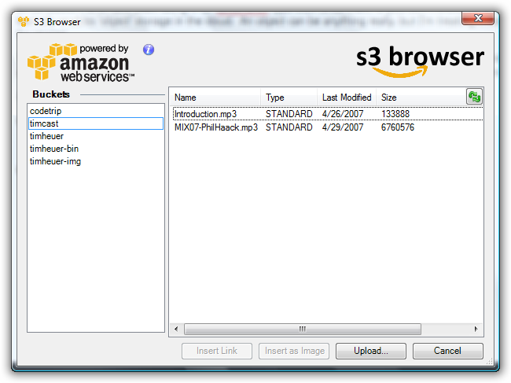
03 빅데이터 저장 및 관리 기술
S3 브라우저 실행 화면[04]

Slide 10
03 빅데이터 저장 및 관리 기술
HDFS Hadoop Distributed File System [05]
하둡은 아파치 진영에서 분산 환경 컴퓨팅을 목표로 시작한 프로젝트임
파일 시스템은 분산 처리 환경에서 필수 조건으로 하둡은 HDFS를 제공함
하둡은 마스터^{Master} 하나와 슬레이브^{Slave} 여러 개로 클러스터를 구성함
HDFS에서는 마스터 노드를 NameNode라고 하며, 슬레이브 노드를 DataNode 라고 함
HDFS는 대용량 파일을 클러스터에 여러 블록으로 분산하여 저장함, 이때 블록들은 마지막 블록을 제외 하고 모두 크기가 동일, 기본 크기는 64MB.
HDFS는 데이터 복제 기법을 지원함

Slide 11
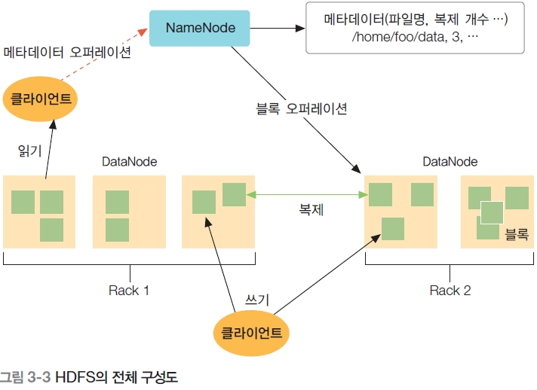
03 빅데이터 저장 및 관리 기술

Slide 12
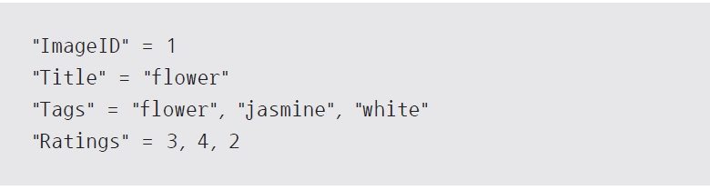
03 빅데이터 저장 및 관리 기술
DynamoDB ^{다이나모DB}
아마존 웹에서 유·무료로 서비스
하드웨어 프로비저닝, 복제, 설정 패치, 사용하는 응용 프로그램에 따른 DB 자동 분할 기능 등을 지원하며, 사용자는 원하는 만큼 데이터베이스를 생성하거나 삭제하여 데이터를 저장할 수 있음
DynamoDB의 모든 데이터는 SSD에 저장
DynamoDB의 기본 데이터 모델은 속성, 항목, 테이블로 구성됨. 그리고 속성은 <이름, 값> 쌍으로 구성. 이름은 문자열이어야 하며, 값은 문자열, 숫자, 바이너리,문자열 세트, 숫자나 바이너리 집합 등의 형태일 수 있음

Slide 13
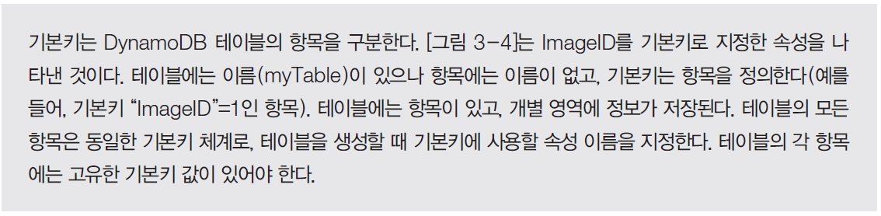
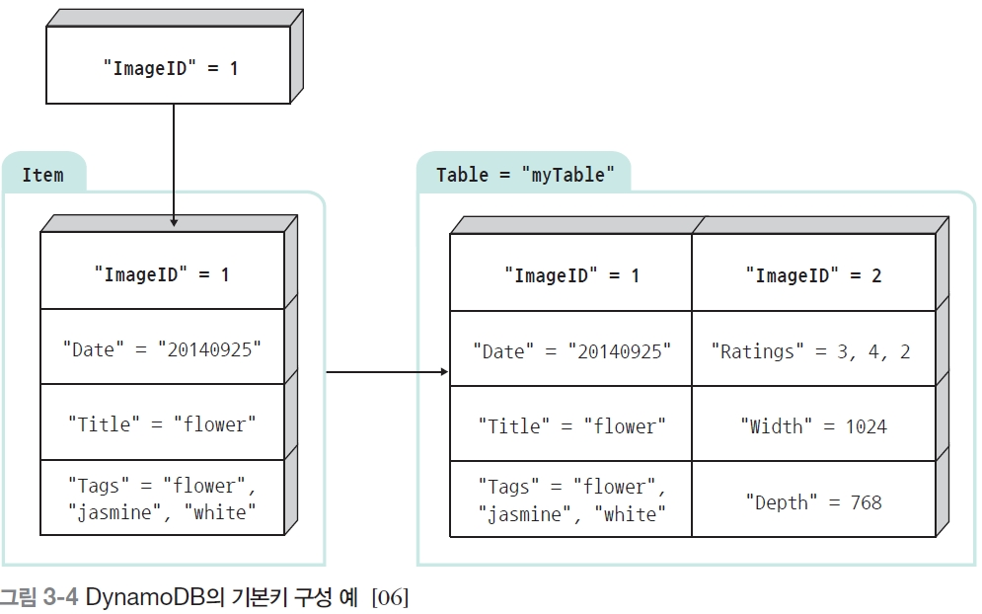
03 빅데이터 저장 및 관리 기술

Slide 14
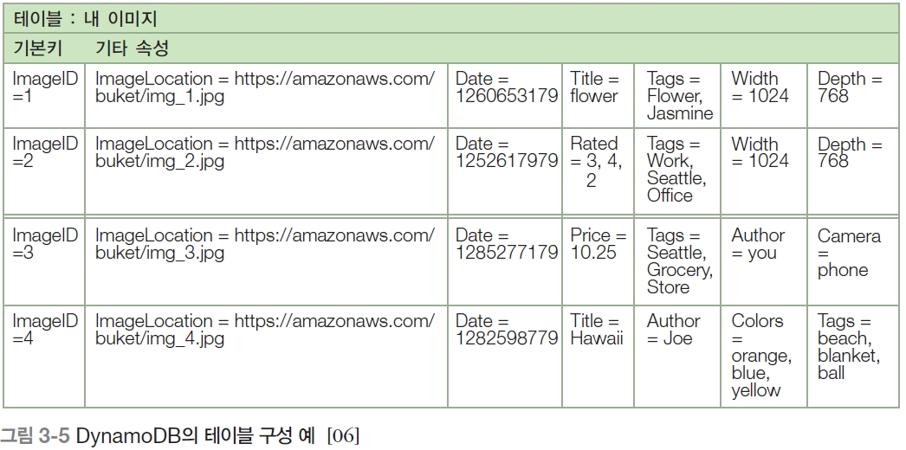
03 빅데이터 저장 및 관리 기술

Slide 15
03 빅데이터 저장 및 관리 기술
MongoDB ^{MONGOus} ^{DB; 몽고DB [07]}
신뢰성과 확장성에 기반한 문서 지향 데이터베이스
방대한 양의 데이터에서 낮은 관리 비용과 사용 편의성을 목표로 하는 MongoDB는 10gen이 오픈 소스로 개발한 것으로, 상업적인 지원이 가능하다.
MongoDB에서 저장의 최소 단위는 문서
각 문서들은 RDBMS의 테이블과 비슷한 컬렉션이라는 곳에 수집하며, 각 컬렉션은 데이터베이스에서 관리한다.
MongoDB는 자동-샤딩^{Auto-Sharding}을 이용한 분산 확장이 가능함
샤딩은 데이터를 분할하여 다른 서버에 나누어 저장하는 과정을 말하며, 기존 DBMS의 범위 질의, 보조 인덱스, 정렬 등 연산과 맵리듀스 등 집계 연산을 함께 지원한다. 데이터는 BSON 형태로 저장하며, C++로 작성한다. 그리고 서버의 용량이 부족할 때 새로운 샤드 ^{Shard} 노드를 추가하면 자동으로 재분산^{Re-Distribution}을 수행한다

Slide 16
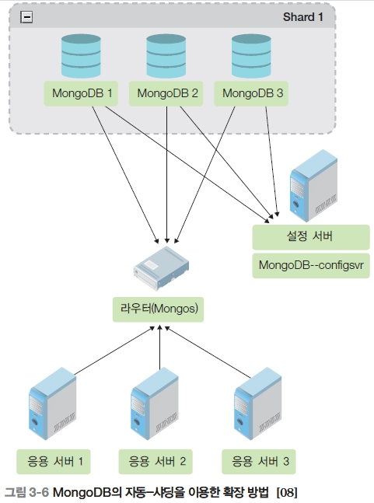
03 빅데이터 저장 및 관리 기술

Slide 17
03 빅데이터 저장 및 관리 기술
CouchDB ^{Cluster} Of Unreliable Commodity Hardware DB;카우치DB
인터페이스가 JavaScript로 구성된 문서 기반 데이터베이스
MongoDB보다 제공 질의, 확장성, 버전 관리 등에서 성능이 더 우수함
다른 데이터베이스와 속성Atomicity (원자성), Consistency (일관성),Isolation (독립성), Durability (지속성); ACID이 같아 데이터가 여러 시점에서 접근할 때 발생할 수 있는 문제점을 다중 버전 동시 동작 제어 기능으로 해결할 수 있다. 하지만 쓰기 작업 중 충돌이 발생하면 다른 기술에 비해 클라이언트의 부하가 증가한다는 단점이 있다
아파치 프로젝트 중 유일하게 Erlang^{얼랭}을 언어로 사용하며 데이터 표현 방식은 JSON 파서를 사용한다
CouchDB는 양방향 복제와 맵리듀스를 지원하기 때문에 오프라인 모드로 사용하다 추후 동기화할 수 있다
CouchDB에서는 충돌을 예외 상황으로 구분하지 않으며 충돌 문서도 복제, 보안 적용 등 일반 문서와 똑같이 취급한다
전체텍스트 검색 API, 뷰 인덱스, 확장 가능한 보안 모델 등을 지원함

Slide 18
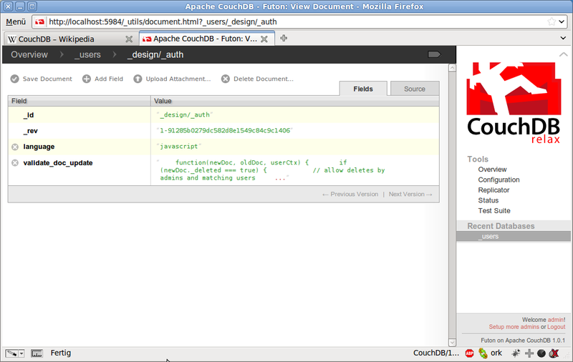
03 빅데이터 저장 및 관리 기술
CouchDB의 관리 화면 [09]

Slide 19
03 빅데이터 저장 및 관리 기술
Cassandra^{카산드라 [10]}
<키, 값> 구조의 DBMS로 페이스북에 적용하여 사용하다가 2008년 구글을 이용하여 오픈 소스로 배포함
특징
토큰링 배경의 키 구간이 설정되어 있어 서버(노드)의 추가 및 제거만으로도 전체 저장 공간의 유연한 확장 및 축소가 가능하다
다른 서버(노드)에 데이터 복제본을 구성하여 특정 노드에 장애가 발생해도 서비스에 영향을 주지 않고, 데이터가 유실되지 않는다
수정·추가·삭제할 때 실제 스토리지 구조에 적용하기 전에 먼저 CommitLog에 변경 사항을 기록하므로 MySQL 대비 8~15배 빠른 성능을 보인다
1차 인덱스는 열 집합의 열 이름, 2차 인덱스는 열의 값을 기반으로 한다
데이터 전송 프로토콜로 Thrift를 사용하며, 사실상 언어에 의존 없이 모든 환경에서 이용 가능하다
물리 파일 저장 구조로 SSTable ^{Sorted, String, Table}을 사용함. 물리 파일을 저장하는 구조 자체가 1차 정렬 조건에 맞추어 사전 정렬된 형태를 유지한다

Slide 20
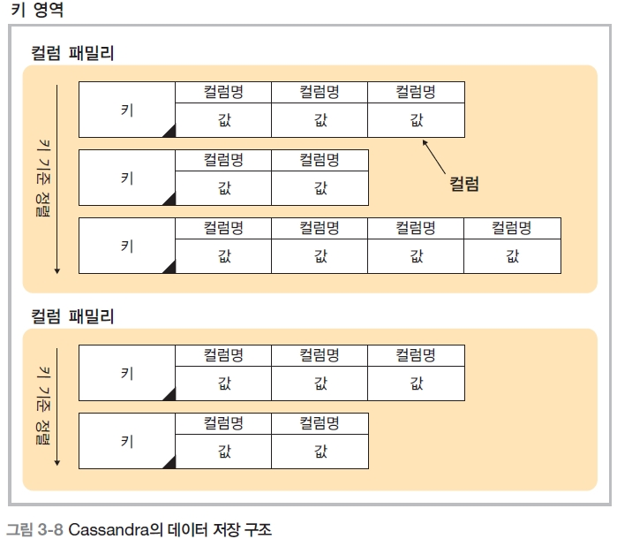
03 빅데이터 저장 및 관리 기술

Slide 21
03 빅데이터 저장 및 관리 기술
HBase ^{Hadoop dataBASE; H베이스}
행, 열 그룹, 열 이름, 타임스탬프를 이용한 테이블 구조
하둡 파일 시스템 위에 설치되며, ZooKeeper^{주키퍼}를 노드 관리에 사용
읽기와 수정은 즉시 실행되며, 맵리듀스 연산은 일괄 처리됨
각 프로세스는 자신의 레코드를 비동기적으로 업데이트함
영역 서버^{Region Server} 간의 시스템 대체 작동과 불량 클러스터 복구 기능, Get/Put/Scan/Delete의 네 가지 동작을 지원함
데이터 모델은 열 집합 기반의 저장소로 구성됨

Slide 22
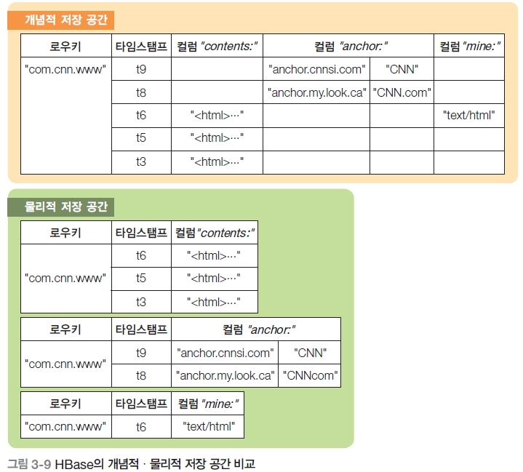
03 빅데이터 저장 및 관리 기술

Slide 23
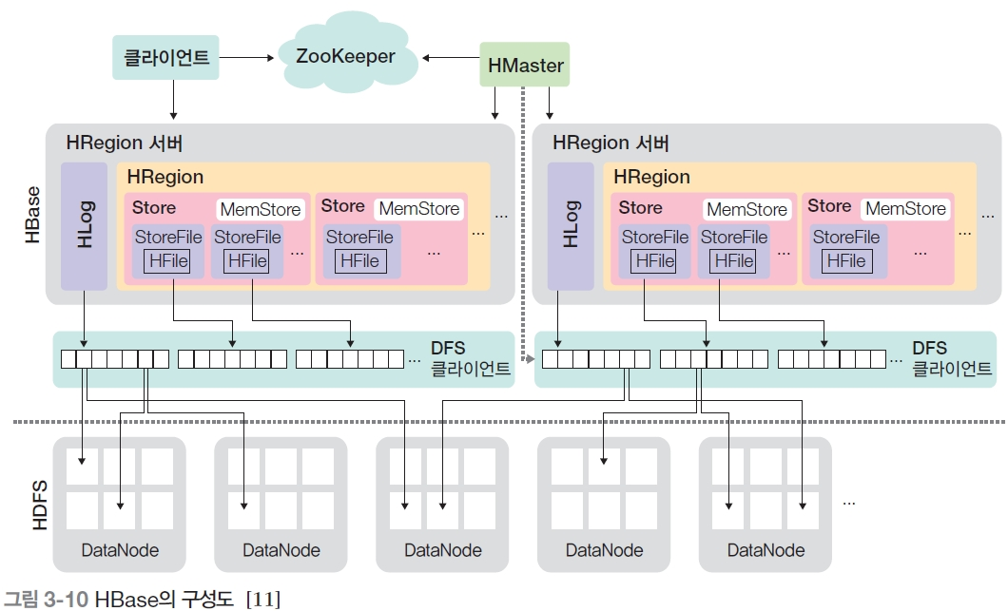
03 빅데이터 저장 및 관리 기술

Slide 24
03 빅데이터 저장 및 관리 기술
Redis ^{Remote Dlctionary System; 레디스}
메모리 기반의 <키, 값> 저장 공간, NoSQL 이나 인메모리 솔루션으로 분류하기도 함, 다양한 데이터 구조를 지원하며, 메모리에 저장된 내용을 지속시키려고 파일로 싱크하는 기능을 제공한다
데이터 타입
String : 일반적인 문자열로 최대 512MB까지 지원, 문자열뿐만 아니라 숫자와 JPEG 등 바이너리 파일도 저장 가능
Set : string의 집합. set 간의 연산을 지원하는데 이것으로 교집합, 합집합, 차집합 등을 빨리 얻을 수 있음
stored set : 일종의 가중치가 설정된 데이터 타입. 데이터는 오름차순으로 내부 정렬되며, 정렬되어 있는 만큼 score 값 범위에 따른 질의, 톱 랭킹에 따른 질의 등이 가능
Hashe : 값 내의 <필드, 문자> 쌍으로, RDBMS의 기본키 한 개와 문자열 필드 하나로 구성된 테이블
list : 문자열의 집합으로 저장되는 데이터로 형태는 set과 비슷하지만, 일종의 양방향 연결 리스트임. list 앞과 뒤에서 Push/Pop 연산을 이용하여 데이터를 삽입·삭제할 수 있고, 지정된 인덱스 값을 이용하여 지정된 위치에 데이터를 삽입·삭제할 수 있음

Slide 25
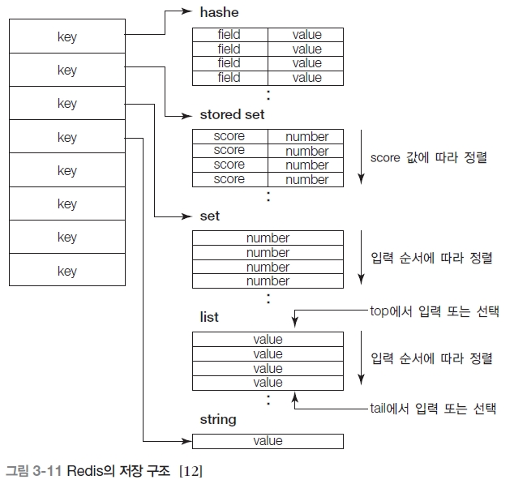
03 빅데이터 저장 및 관리 기술

Slide 26
03 빅데이터 저장 및 관리 기술
Riak^{리악}
DynamoDB 계열에 속함. 데이터 모델은 <키, 값> 저장 형식을 취하는데, 값은JSON문서가 저장되는 문서 지향 데이터베이스 형식임
구성
링 형태의 데이터 분산 저장 구조
Riak의 클러스터링 단위는 크게 노드와 v노드로 구분할 수 있는데, 노드는 물리적인 서버를 말하며, v노드는 논리적인 서버를 말함.
Riak은 이 링 구조를 실행하는 중에도 동적으로 재설정(노드의 추가·삭제) 가능
노드를 동적으로 재설정해야 하는 상황이 발생하면 Riak이 데이터를 변형된 링 구조에 따라 자동으로 재배포함

Slide 27
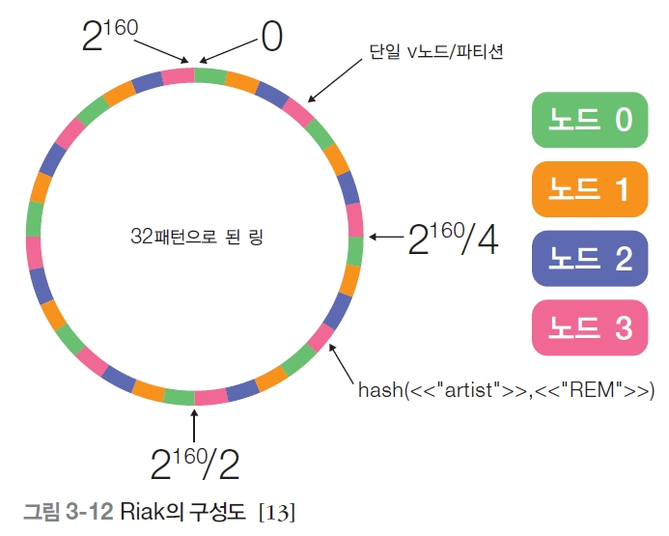
03 빅데이터 저장 및 관리 기술

Slide 28
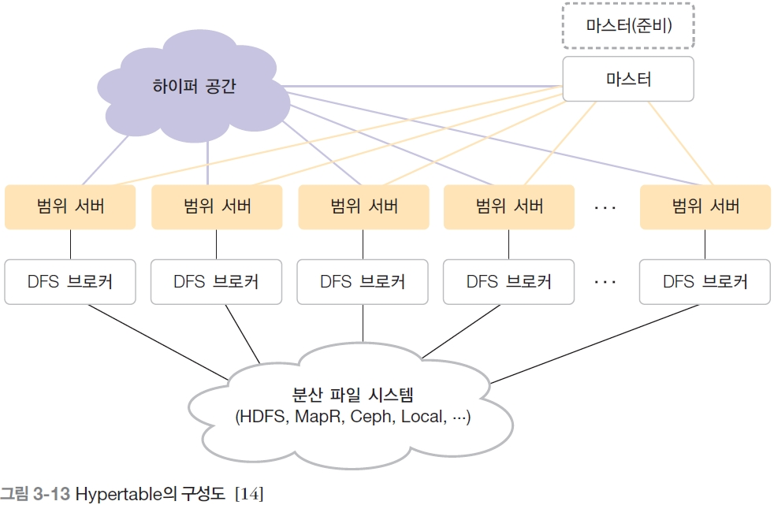
03 빅데이터 저장 및 관리 기술
Hypertable^{하이퍼테이블}
C++ 언어로 개발됨, Hypertable은 열 그룹과 타임스탬프 개념을 사용함
HQL이라는 SQL과 비슷한 명령어를 제공하여 RDBMS와 기능이 비슷함
C++ API를 완벽하게 제공하고, Java로 개발된 HBase보다 성능이 뛰어남

Slide 29
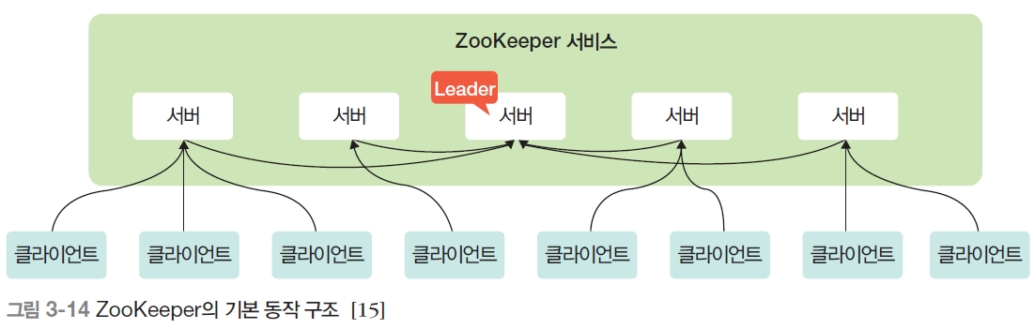
03 빅데이터 저장 및 관리 기술
ZooKeeper^{주키퍼}
하둡의 분산 처리 시스템(Hadoop, Chukwa, Pig 등)을 관리하는 분산 처리시스템을 일괄적으로 관리하는 시스템
다중 서버 집합을 묶어 관리해 주는 시스템으로 야후의 분산 코디네이터임
분산 처리 시스템의 장애 문제 해결을 위해 개발됨

Slide 30
03 빅데이터 저장 및 관리 기술
Voldemort^{볼드모트}
LinkedIn에서 개발, Java 기반의 <키, 값> 저장 형식인 데이터베이스로 일종의 해시 테이블임
복잡한 구조의 벡엔드로, 분산 대형 클러스터 환경에서 동작함
일관성 있는 해싱을 사용하여 키와 관련된 저장 위치를 빠르게 조회할 수 있고, 버전을 제어하여 일치하지 않는 값들을 신속하게 처리함
여러 개의 값을 매우 비슷한 시간에 여러 클라이언트에서 기록할 때 한 번의 읽기 연산으로 거의 동시간에 기록한 값을 처리함

